Slide 1
Можем ли мы увидеть музыку
«Мужественные, героические образы в искусстве»
урок музыки 5 класс

Slide 2
Цель: Познать окружающий мир через различные виды искусства: музыку, живопись, литературу. Воспитание патриотических качеств.
Задачи:
Развитие личности. Затронуть чувства ребёнка, ощущение своего «Я».
Тема должна быть ему близка.
Воспитывать у учащихся внутренний слух и внутреннее зрение - основу развития творческого воображения, которое человеку необходимо не только в искусстве, но и в любой области жизни.
Жизнь - подлинный источник художественных произведений. Сопоставляя музыку и живопись, стремиться вскрыть их внутреннюю жизненную связь.
Развивать интонационное мышление - способность постигать интонацию во всём окружающем мире.

Slide 3


музыка
живопись
кино
театр
ЖИЗНЬ
литература

Slide 4
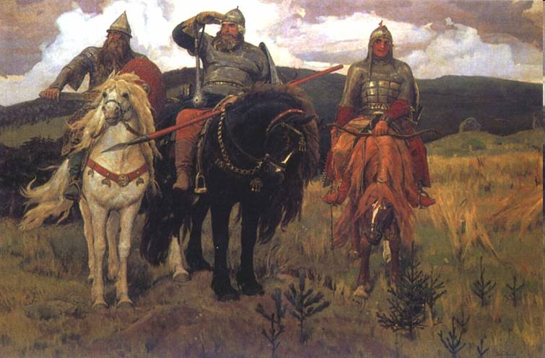

Интонация
Интонации разных искусств различны, но их сближают общие принципы, общая историческая судьба. Интонация пронизывает любое произведение литературы, музыки, живописи.

Slide 5

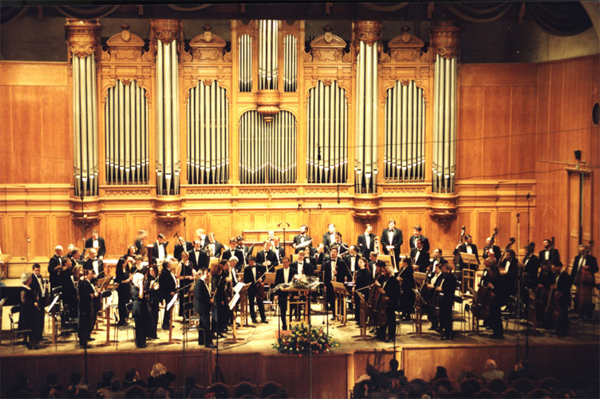

Симфонический оркестр. Симфония.

Slide 6
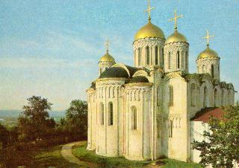
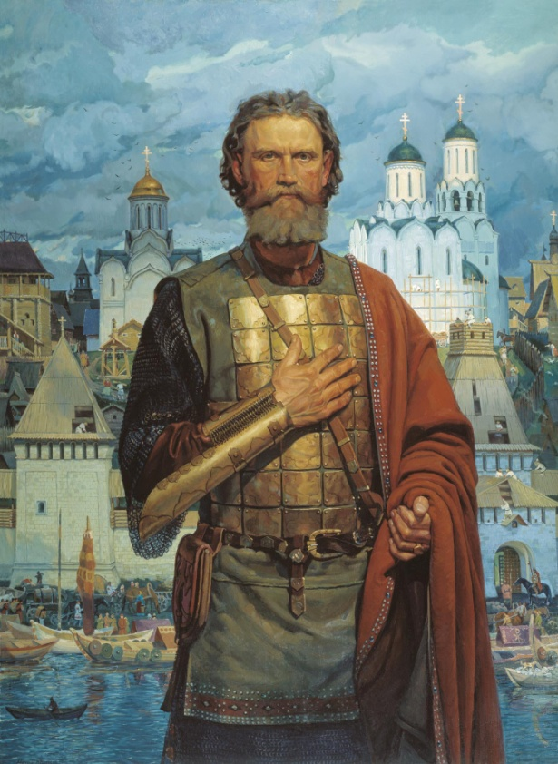
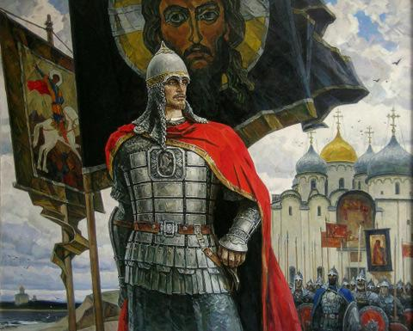
Эпоха. Древняя Русь.

Slide 7
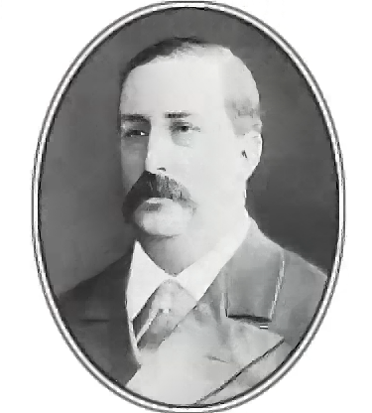
Александр Порфирьевич Бородин
1833-1887

Slide 8
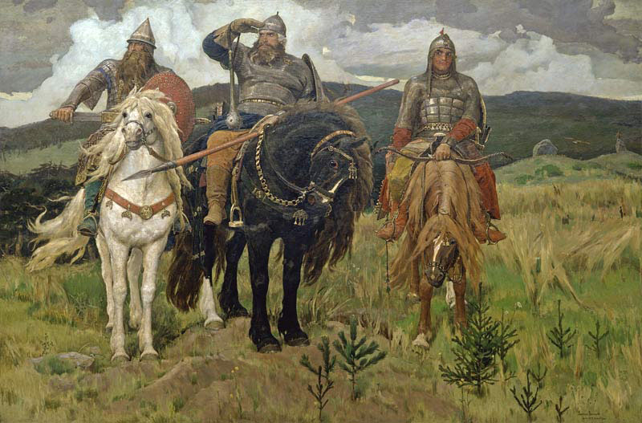
В.М.Васнецов «Богатыри»

Slide 9
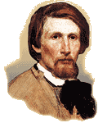
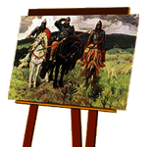
«Я часто, когда глядел на них, явственно слышал бетховенские или баховские звуки» В.М. Васнецов

Slide 10
Богатыри
Сильные люди, герои народных сказаний, песен, былин.
Люди безмерной силы, стойкости, отваги.
Художественные образы героев, защищавших русскую землю, русский народ от нашествий врагов или от злой нечисти.

Slide 11
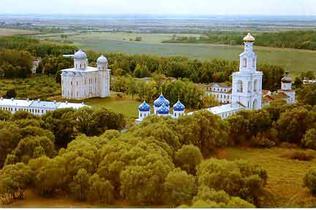
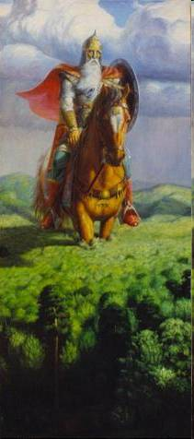
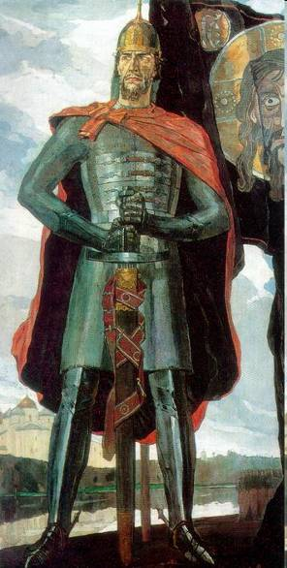
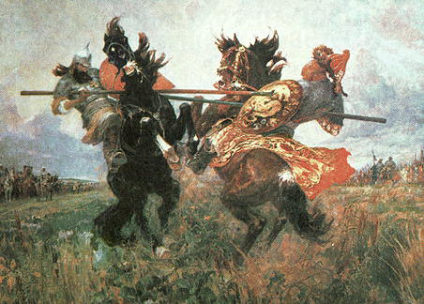

Slide 12
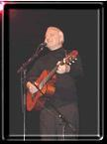
Песня о маленьком трубаче
(Слова С.Крылова, музыка С.Никитина)
Кругом война, а этот маленький,
Ему толкуют все врачи:
«Куда такой годится маленький?
Ну, разве только в трубачи!»
А что ему? Всё нипочём:
«Ну, трубачом, так трубачом».
Как хорошо, не надо кланяться,
Свистят все пули над тобой.
Везде пройдёт, но не расстанется
С своей начищенной трубой.
А почему, да потому,
Что так положено ему.
3. Вот как-то раз в дожди осенние,
В чужой степи, в чужом краю
Полк оказался в окружении,
И командир погиб в бою.
Ну, как же быть, ну, как же быть?
«Ну что, трубач? Тебе трубить!»
4. И встал трубач в дыму и пламени,
К губам трубу свою прижал,
И за трубой весь полк израненный
Запел «Интернационал».
И полк пошёл за трубачом,
Обыкновенным трубачом.
5. Солдат, солдат, нам не положено, и верно, что тут – плачь, не плачь.
В чужой степи, в траве нескошенной остался маленький трубач.
А он, ведь он, всё дело в чём, был настоящим трубачом.

Slide 13
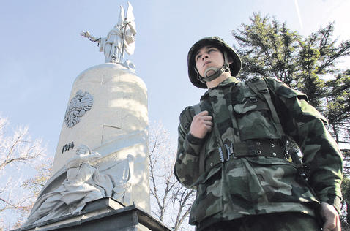
У подвига нет возраста
Мир прекрасен, солдат,
Хоть не мирен порой.
Путь пройдёшь до конца,
Свет над миром спасёшь.
Ты похож на отца,
Ты на деда похож.

Slide 14
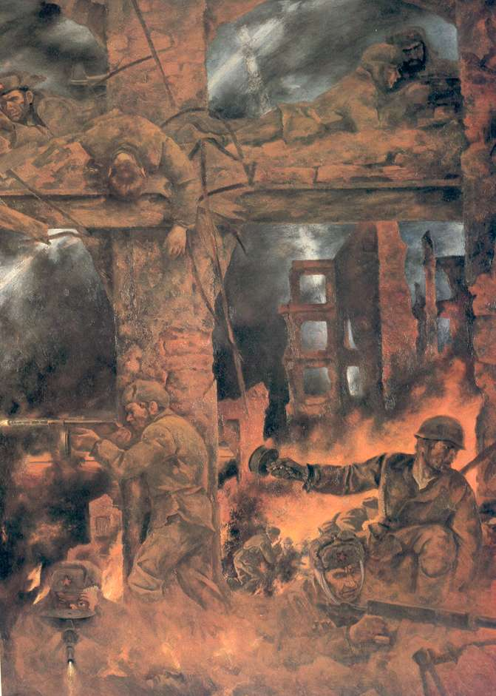
Когда прижимались солдаты как тени
к земле и уже не могли оторваться,
всегда находился в такое мгновенье
один безымянный, сумевший подняться.
Правдива грядущая гордая повесть,
она подтвердит, некрасивых немало –
один поднимался, но был он как совесть,
и всех за такими с земли поднимало.
Не все имена поколенье запомнит,
но в тот иступлённый, клокочущий полдень
безусый мальчишка, гвардеец и школьник
поднялся – и цепи штурмующих поднял.
О. Бертгольц

Slide 15
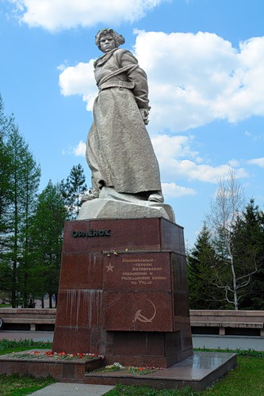
Скульптура «Орлёнок» Л. Головницкого

Slide 16
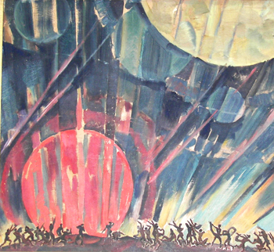

Slide 17

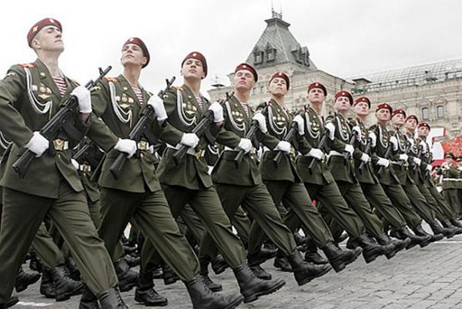
Солдат на марше. Родине присяга
В его душе незыблемо живет,
Как вечный свет единственного стяга,
Ведущего вперед, всегда вперед.

